Slide 1
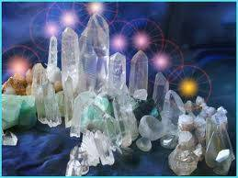
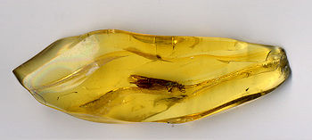
Твердое состояние вещества. Кристаллические и аморфные тела.
Архипова Яна Михайловна учитель химии
Никитина Анна Викторовна учитель физики

Slide 2
Цели:
Дать представление о твердых телах, особенностях их внутреннего строения, выявить основные свойства кристаллических и аморфных тел.
Развивать наблюдательность, способность анализировать и делать выводы. Способность систематизировать материал.
Формировать научное мировоззрение, интерес к физике и химии, к общекультурным ценностям.

Slide 3
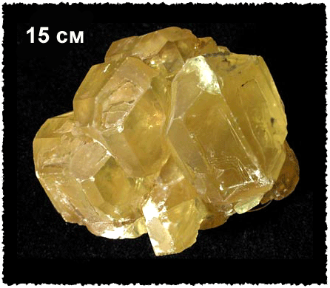
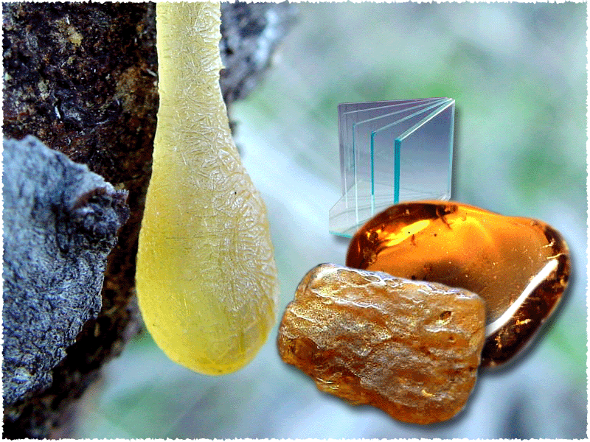
Твердые вещества
Кристаллические Аморфные

Slide 4
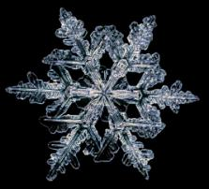
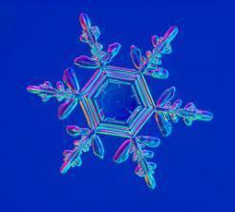
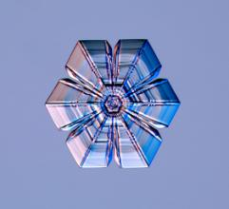
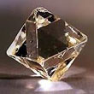
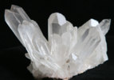

Slide 5
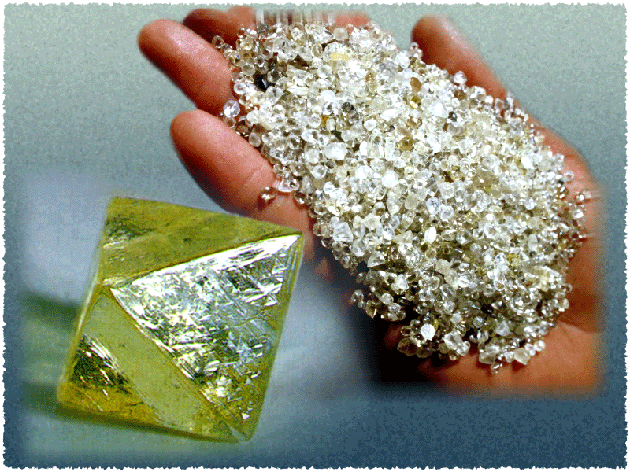
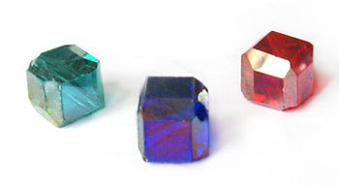
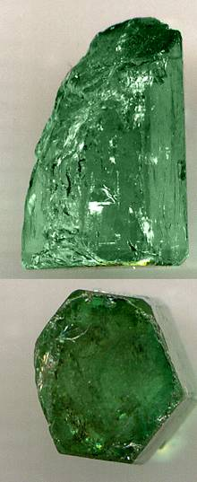
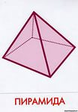
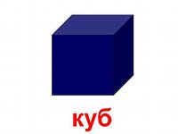

Slide 6
Типы кристаллических решеток
Ионная
Атомная
Молекулярная
Металлическая

Slide 7
Кристаллические решетки Ионная металлическая
Меn+

Slide 8
Кристаллические решетки молекулярная атомная

Slide 9
Типы кристаллических решеток
Типы решеток | Атомная | Молекулярная | Ионная | Металлическая
Частицы находящиеся в узлах решетки
Связь между узлами решетки
Примеры веществ

Slide 10
Типы кристаллических решеток
Типы решеток | Атомная | Молекулярная | Ионная | Металлическая
Частицы находящиеся в узлах решетки | атомы | молекулы | ионы | Катион- атомы
Связь между узлами решетки | ковалентная | Слабые силы межмолекулярного притяжения | ионная | Металлическая «электронный газ»
Примеры веществ | Алмаз, кремний, бор, кварц | Вода, углекислый газ | Соли, щелочи | Металлы и их сплавы.

Slide 11
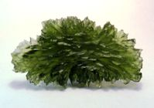
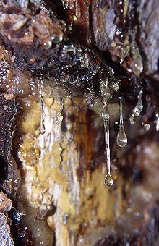
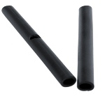
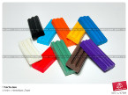
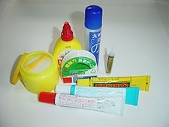
Аморфные тела

Slide 12
Анизотропия кристалла – зависимость физических свойств от направления внутри кристалла

Slide 13
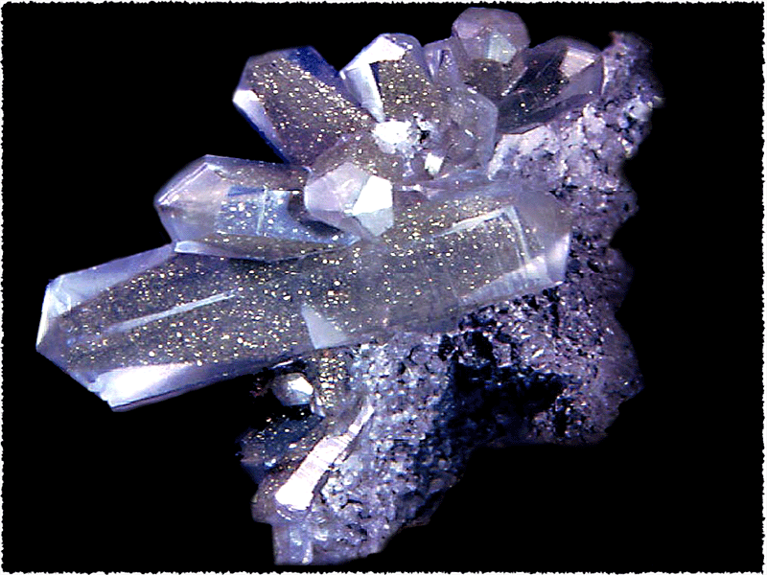
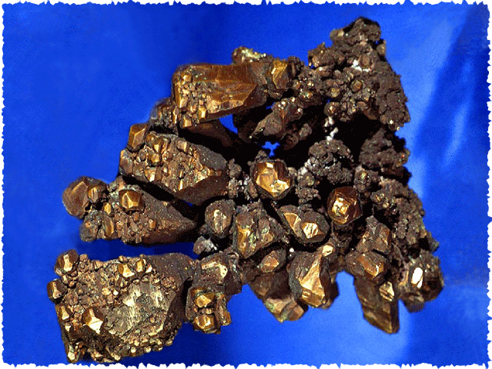
Виды кристаллических тел Монокристаллы Поликристаллы

Slide 14
Свойства кристаллических тел
Температура плавления постоянная;
Каждое вещество имеет свою кристаллическую решетку;
Анизотропия;
Механическая прочность; оптические; электрические; тепловые.

Slide 15
Свойства аморфных тел
Не имеют постоянной температуры плавления;
Не имеют кристаллического строения;
Изотропны;
Обладают текучестью;
Способны переходить в кристаллическое и жидкое состояние.

Slide 16
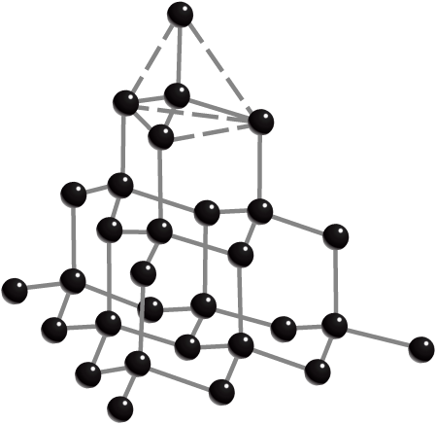
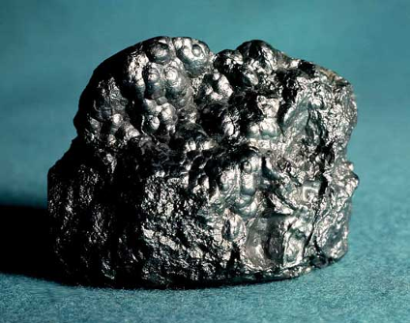
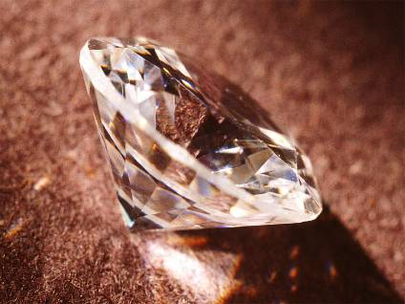
Графит Алмаз

Slide 17
Полиморфизм (физика), аллотропия (химия)- способность атомов одного химического элемента образовывать несколько простых веществ.

Slide 18
Применение кристаллических аморфных тел
Опорные камни для часов
Машиностроение
Оптические приборы
Аудио- и видео техника
Ювелирные украшения
Изделия технического назначения
Изделия медицинского назначения
Клеи и герметики
Ювелирные украшения

Slide 19
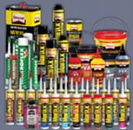
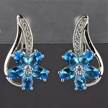
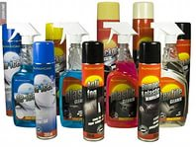
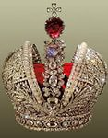
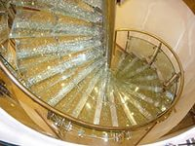
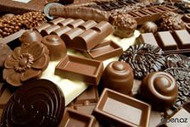
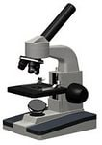
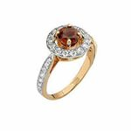

Slide 20
Тест « Кристаллы и аморфные тела»
1.В металлических кристаллах все ионы положительны. Почему же кристаллы не распадаются?
А) ионы удерживают силы притяжения Б) ионы отталкиваются, а атомы притягиваются.
В) между ионами есть электронный газ. Г) нет правильного ответа
2.Стекло – это кристаллическое вещество или аморфное?
А) кристаллическое. Б) аморфное
В) может быть и кристаллическим и аморфным. Г)нет верного ответа
3. Вставьте пропущенные слова.
Только кристаллические тела по своим свойствам могут быть………., и их температура плавления ……………
(постоянна, не постоянна, анизотропными, изотропными).
4.Анизотропия – это:
А) зависимость физических свойств от направления внутри кристалла
Б) разрушение кристалла при деформации
В) независимость физических свойств от направления внутри кристалла
Г) основная характеристика аморфного тела.
5. Соотнесите вещество с типом кристаллической решетки:
1. кристаллический йод А) атомная
2. медный купорос Б) молекулярная
3. алюминий В) Ионная
4. оксид кремния Г) Металлическая

Slide 21
Проверь себя
1. Ответ В
2. Ответ Б
3. Только кристаллические тела по своим свойствам могут быть анизотропными, и их температура плавления постоянна.
4. Ответ А
5. 1- Б, 2 –В, 3-Г,4-А

Slide 22
В заключение – рефлексивный тест.
1. Узнала много нового.
2. Мне это пригодится в жизни.
3. Было над чем подумать.
4. На возникшие вопросы я получил(а) ответ.
5. Поработала добросовестно, цель достигнута.

Slide 23
Домашнее задание
§ 73-74 заполнить таблицу
Карточки с индивидуальными заданиями

Slide 24
Мир, в котором мы живем, многолик, многогранен, многоцветен и бесконечно прекрасен

